Slide 1


УПРАВЛЕНИЕ АЛТАЙСКОГО КРАЯ ПО РАЗВИТИЮ ПРЕДПРИНИМАТЕЛЬСТВА И РЫНОЧНОЙ ИНФРАСТРУКТУРЫ
Механизмы государственной поддержки субъектов малого и среднего предпринимательства

Slide 2


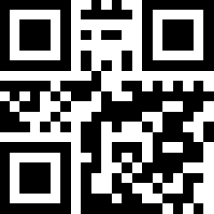


до 2 млн. рублей до 70% от стоимости проекта
2
ГРАНТЫ В ПРИОРИТЕТНЫХ СФЕРАХ
управление Алтайского края по развитию предпринимательства и рыночной инфраструктуры
Реализуемые или планируемые к реализации проекты:
в сельской территории (а также в ЗАТО Сибирский), в том числе по направлению
«Развитие торговли»;
в любом муниципальном образовании по направлениям: «Ремесленное мастерство»,
«Индустрия детских товаров».
В 2023 году предоставлены 20 субъектам малого и среднего предпринимательства на сумму 20,0 млн. рублей
altsmb.ru
(3852) 24-24-82

Slide 3
3
РЕГИОНАЛЬНЫЕ МЕРЫ ПОДДЕРЖКИ
управление Алтайского края по развитию предпринимательства и рыночной инфраструктуры
ГРАНТЫ СОЦИАЛЬНЫМ ПРЕДПРИЯТИЯМ И СМСП, СОЗДАННЫМ ФИЗИЧЕСКИМИ ЛИЦАМИ В ВОЗРАСТЕ ДО 25 ЛЕТ
Направления расходования грантов:
аренда и ремонт нежилого помещения;
приобретение или аренда оборудования;
приобретение сырья, расходных материалов, комплектующих, необходимых для производства продукции;
выплата по передаче прав на франшизу;
технологическое присоединение к объектам инженерной инфраструктуры;
оплата коммунальных услуг и услуг электроснабжения;
оформление результатов интеллектуальной деятельности;
переоборудование транспортных средств для перевозки маломобильных групп населения, в том числе инвалидов;
оплата услуг связи, в том числе информационно-телекоммуникационной сети «Интернет»;
и другие направления.
от 0,1 млн. руб. до 0,5 млн. руб.
до 75% от стоимости проекта
В 2023 году предоставлены 78 субъектам малого и среднего предпринимательства на сумму 37,9 млн. рублей
altsmb.ru
(3852) 24-24-82

Slide 4
приобретение оборудования: до 5 млн. рублей до 50% понесенных затрат
4
СУБСИДИИ НА ОБОРУДОВАНИЕ
управление Алтайского края по развитию предпринимательства и рыночной инфраструктуры
первый взнос по лизингу:
до 5 млн. рублей
до 70% от первого взноса
платежи по лизингу свыше 10 млн. рублей:
до 50% понесенных затрат
Критерии:
- осуществление деятельность более 2 лет
- численность наемных работников
- уровень заработной платы
В 2023 году предоставлены 206 субъектам малого и среднего предпринимательства на сумму 388,1 млн. рублей
altsmb.ru
(3852) 24-24-82

Slide 5
Имущественная поддержка оказывается органами государственной власти, органами местного самоуправления в виде передачи во владение и (или) в пользование государственного или муниципального имущества на возмездной основе, безвозмездной основе или на льготных условиях.
5
ИММУЩЕСТВЕННАЯ ПОДДЕРЖКА
управление Алтайского края по развитию предпринимательства и рыночной инфраструктуры
Федеральный закон от 24.07.2007 № 209-ФЗ «О развитии малого и среднего предпринимательства в Российской Федерации»
Федеральный закон от 22.07.2008 № 159-ФЗ «Об особенностях отчуждения недвижимого имущества, находящегося в государственной или в муниципальной собственности и арендуемого субъектами малого и среднего предпринимательства, и о внесении изменений в отдельные законодательные акты Российской Федерации»
Приказ Минэкономразвития России от 20.04.2016 № 264 «Об утверждении Порядка представления сведений об утвержденных перечнях государственного имущества и муниципального имущества, указанных в части 4 статьи 18 Федерального закона «О развитии малого и среднего предпринимательства в Российской Федерации», а также об изменениях, внесенных в такие перечни, в акционерное общество «Федеральная корпорация по развитию малого и среднего предпринимательства»
Объекты, предназначенные для субъектов МСП, включаются в формируемые органами государственной власти и местного самоуправления и ежегодно дополняемые перечни государственного и муниципального имущества.
Предоставление имущества, включенного в перечни, осуществляется:
- субъектам МСП и самозанятым гражданам;
- на срок не менее 5 лет;
- на льготных условиях, определяемых собственником имущества (как правило, льготная ставка арендной платы);
- без проведения торгов, в случае если преференция установлена государственной программой (подпрограммой), муниципальной программой (подпрограммой);
- субъект МСП, арендующий движимое и (или) недвижимое имущество, обладает преимущественным правом его приобретения
altsmb.ru
(3852) 24-24-82

Slide 6
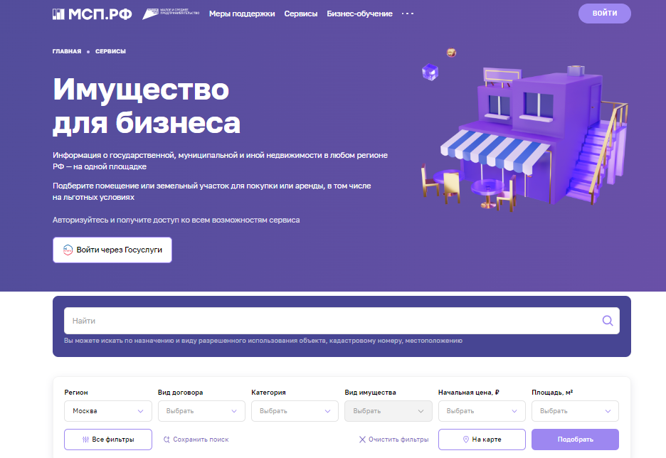
Сервис «Имущество для бизнеса» на Цифровой платформе МСП https://мсп.рф/services/real-estate
6
ИММУЩЕСТВЕННАЯ ПОДДЕРЖКА
управление Алтайского края по развитию предпринимательства и рыночной инфраструктуры
Функционал сервиса позволяет:
- подбирать объекты по интересующим параметрам с помощью фильтров и сортировки;
- просматривать информацию о местоположении объектов с помощью карты;
- просматривать контактные данные правообладателей имущества;
- добавлять объекты в избранное и список сравнения;
- получать уведомления о появлении новых объектов по сохраненным поискам;
- выгружать сведения об объектах из детальной страницы и избранного в формате pdf-документа;
- переходить на внешние источники для уточнения подробной информации о торгах или объекте, а также для возможности получения документации по объекту - ГИС Торги, публичная кадастровая карта и личный кабинет Росреестра;
- особая маркировка объектов, возможных для использования в туристической деятельности.
Единый портал государственных услуг (ЕПГУ)
Многофункциональный центр (МФЦ)
Официальный сайт органа исполнительной власти субъекта Российской Федерации, органа местного самоуправления
altsmb.ru
(3852) 24-24-82

Slide 7
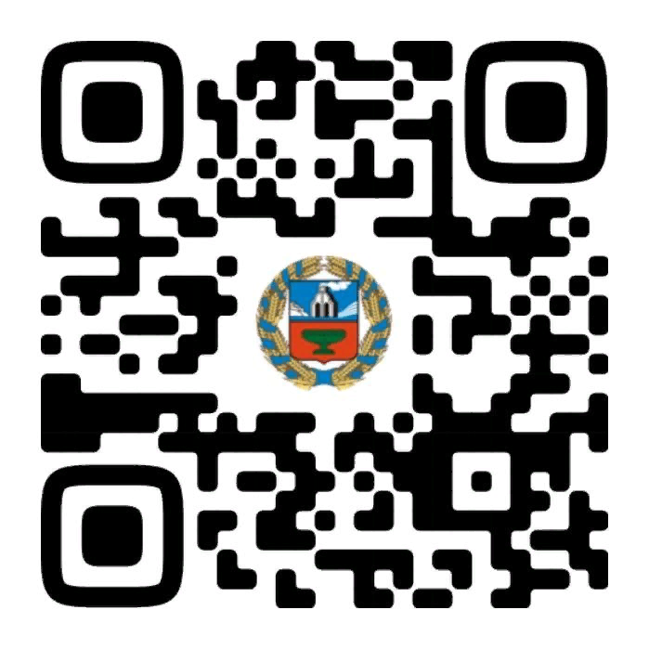
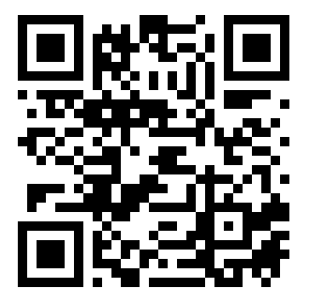
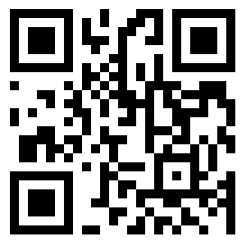
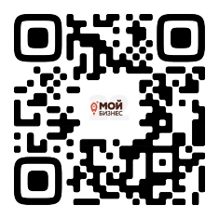
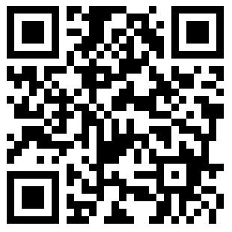
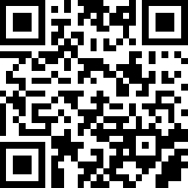
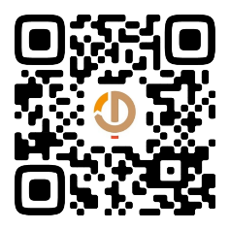
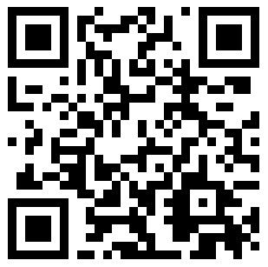
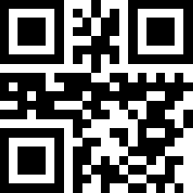

7
КОНТАКТНАЯ ИНФОРМАЦИЯ
vk.com
www.ok.ru
сайт
Управление Алтайского края по развитию
предпринимательства и рыночной инфраструктуры
г. Барнаул, ул. Молодежная, 26
altsmb.ru
(3852) 24-24-82
Центр «Мой бизнес»
г. Барнаул, ул. Мало-Тобольская, 19
мойбизнес22.рф
8-800-222-83-22
Алтайский фонд финансирования
предпринимательства
г. Барнаул, ул. Мало-Тобольская, 19
afmz.ru
(3852) 996-406

